Slide 1

Aula 3

Slide 2




Como implantar o novo currículo Vivos em Jesus?
PASSOS PARA APLICAR A METODOLOGIA COM SUCESSO.
Aula 3

Slide 3




Aprendizagem
O FOCO DO NOVO CURRÍCULO VIVOS EM JESUS ESTÁ NA APRENDIZAGEM.
Como ajudar as crianças a conectar o que aprendem da Bíblia e seus ensinos na prática?
Assim como na Parábola do Semeador, é fundamental preparar o solo do coração das crianças, permitindo que as verdades bíblicas germinem, criem raízes profundas e se transformem em frutos visíveis em suas ações diárias.
Refletir sobre os métodos e estratégias que Jesus usava para captar a atenção das pessoas é essencial para os professores. Ele estabelecia relacionamentos genuínos, supria necessidades e só então convidava as pessoas a segui-Lo.

Slide 4

8 passos para aplicar a metodologia
do currículo Vivos em Jesus:
1. Conheça como a criança aprende.
2. Conheça o objetivo da lição.
3. Seja entusiasmado.
4. Envolva os alunos.
5. Foque na aprendizagem, não apenas no ensino.
6. Incentive o pensamento e a reflexão.
7. Garanta uma aplicação prática.
8. Diversifique as formas de ensinar para atender às necessidades especiais.
Notes:
ok

Slide 5

Passo 1
Conheça como a criança aprende
Entenda quais são as características de aprendizagem de cada faixa etária para personalizar sua abordagem.
Desde Bebês até os Primários, as estratégias pedagógicas precisam ser adaptadas para atender às necessidades cognitivas, emocionais e espirituais específicas de cada grupo etário. Portanto, conhecer profundamente o seu aluno favorece o processo de aprendizagem.
As crianças precisam: compreender, aplicar e viver os ensinos de Jesus!
Ore fervorosamente pelas crianças de sua classe, peça para que Deus lhe capacite, direcionando seus esforços semanais na Escola Sabatina.

Slide 6

Características espirituais
dos bebês e crianças iniciantes (0 a 3 anos)
Nessas classes vamos usar diferentes sentidos – como ver, ouvir, tocar, cheirar e saborear – para aprender ou explorar algo.
As histórias bíblicas serão vivenciadas e percebidas pela criança com o objetivo de criar conexões de aprendizagem.

Slide 7

Características espirituais
das crianças da classe dos Infantis (4 a 6 anos)
Na classe dos Infantis, as crianças aprendem explorando o mundo ao seu redor. Elas gostam de brincar, cantar, desenhar e fazer perguntas sobre tudo. Nessa fase elas estão descobrindo como as coisas funcionam, usando a imaginação e aprendendo com as experiências do dia a dia.
Também gostam de fazer coisas com as mãos; aprendem melhor quando veem, ouvem e tocam os objetos, pois isso ajuda a entender e lembrar.

Slide 8

Características espirituais
das crianças dos Primários (7 a 9 anos)
As crianças de 7 a 9 anos começam a pensar de forma mais lógica e concreta. Elas são curiosas, gostam de aprender por meio de atividades práticas e desafios, e começam a entender melhor as regras e os conceitos. O mesmo acontece com os conceitos bíblicos.
Nessa fase se tornam mais independentes e desenvolvem a habilidade de resolver problemas sozinhas. Aprendem melhor quando se envolvem em grupos, jogos, discussão ou atividades práticas.

Slide 9

Passo 2
Conheça o objetivo da lição.
Tenha clareza sobre o propósito espiritual e prático de cada lição. O objetivo é definir o que você deseja que a criança aprenda naquela semana e leve para a vida. É algo que, ao final da semana de estudo, ela possa praticar em seu dia a dia. Por isso, o conteúdo de cada lição da Escola Sabatina deve estar alinhado com o desenvolvimento da fé e do caráter.
Professor, estude semanalmente o Manual do Professor.
É importante identificar o objetivo e ter clareza de quais são as atividades ou perguntas que você irá utilizar para fazer a conexão prática com os pilares do currículo: graça, caráter e missão.

Slide 10

Passo 3
Seja entusiasmado!
Lembramos com mais facilidade quando nossas emoções são ativadas por sentimentos como entusiasmo, alegria, surpresa ou compaixão.
Sugestões que fortalecem a aprendizagem na Escola Sabatina:
Tenha um tom de voz envolvente, fale com alegria, seja um modelo caloroso
que reflete o amor de Deus.
Diversifique as atividades para manter o interesse de todas as crianças.
Destaque a história da Bíblia como o ponto central do programa.
Incentive a participação de todas as crianças; crie um ambiente inclusivo.
Integre movimento nas atividades para aumentar o engajamento e manter a
concentração das crianças.
Incentive as crianças a refletirem de forma profunda, engajando-as ativamente na discussão e na busca por respostas às perguntas.
Envolva os pais, incentivando-os a ler as lições da Escola Sabatina com seus
filhos, diariamente.

Slide 11

Passo 4
Envolva os alunos
Crie um ambiente interativo onde as crianças participem ativamente, sentindo-se valorizadas e motivadas.
“Os professores devem levar os alunos a pensar e compreender claramente a verdade por si próprios. Não basta o professor explicar ou o aluno acreditar; a investigação deve ser despertada e o estudante deve ser levado a declarar a verdade em sua própria linguagem.… Este pode ser um processo lento, mas é mais valioso do que apressar assuntos importantes sem a devida consideração.” (Testemunhos de Ellen G. White Vol. 6, pág. 154)
O currículo da Escola Sabatina Vivos em Jesus é rico em atividades e recursos que contribuem para promover a integração e motivação na aprendizagem.

Slide 12

Passo 5
Foque na aprendizagem, não apenas no ensino.
O objetivo não é apenas transmitir informações, mas garantir que as crianças compreendam, apliquem e vivam os ensinamentos de Jesus.
A proposta metodológica do currículo Vivos em Jesus é unir os ensinamentos bíblicos com as estratégias de aprendizagem ativa. O objetivo não é apenas transmitir conhecimento, mas moldar o caráter e promover habilidades espirituais.
A finalidade dessa metodologia é envolver os alunos ativamente no processo de aprendizagem, em contraste com abordagens passivas, como aulas expositivas que sobrecarregam a memória sem compreensão da aprendizagem.

Slide 13

Passo 6
Incentive o pensamento e a reflexão.
Promova perguntas e momentos de introspecção para ajudar as crianças a internalizar as verdades bíblicas e conectar os princípios à vida cotidiana.
BENEFÍCIOS DA APRENDIZAGEM ATIVA:
Os alunos tendem a se sentir mais motivados e engajados quando estão ativamente envolvidos no processo de aprendizagem, uma vez que atividades práticas e colaborativas ajudam a consolidar o conhecimento de forma mais eficaz do que métodos passivos.

Slide 14
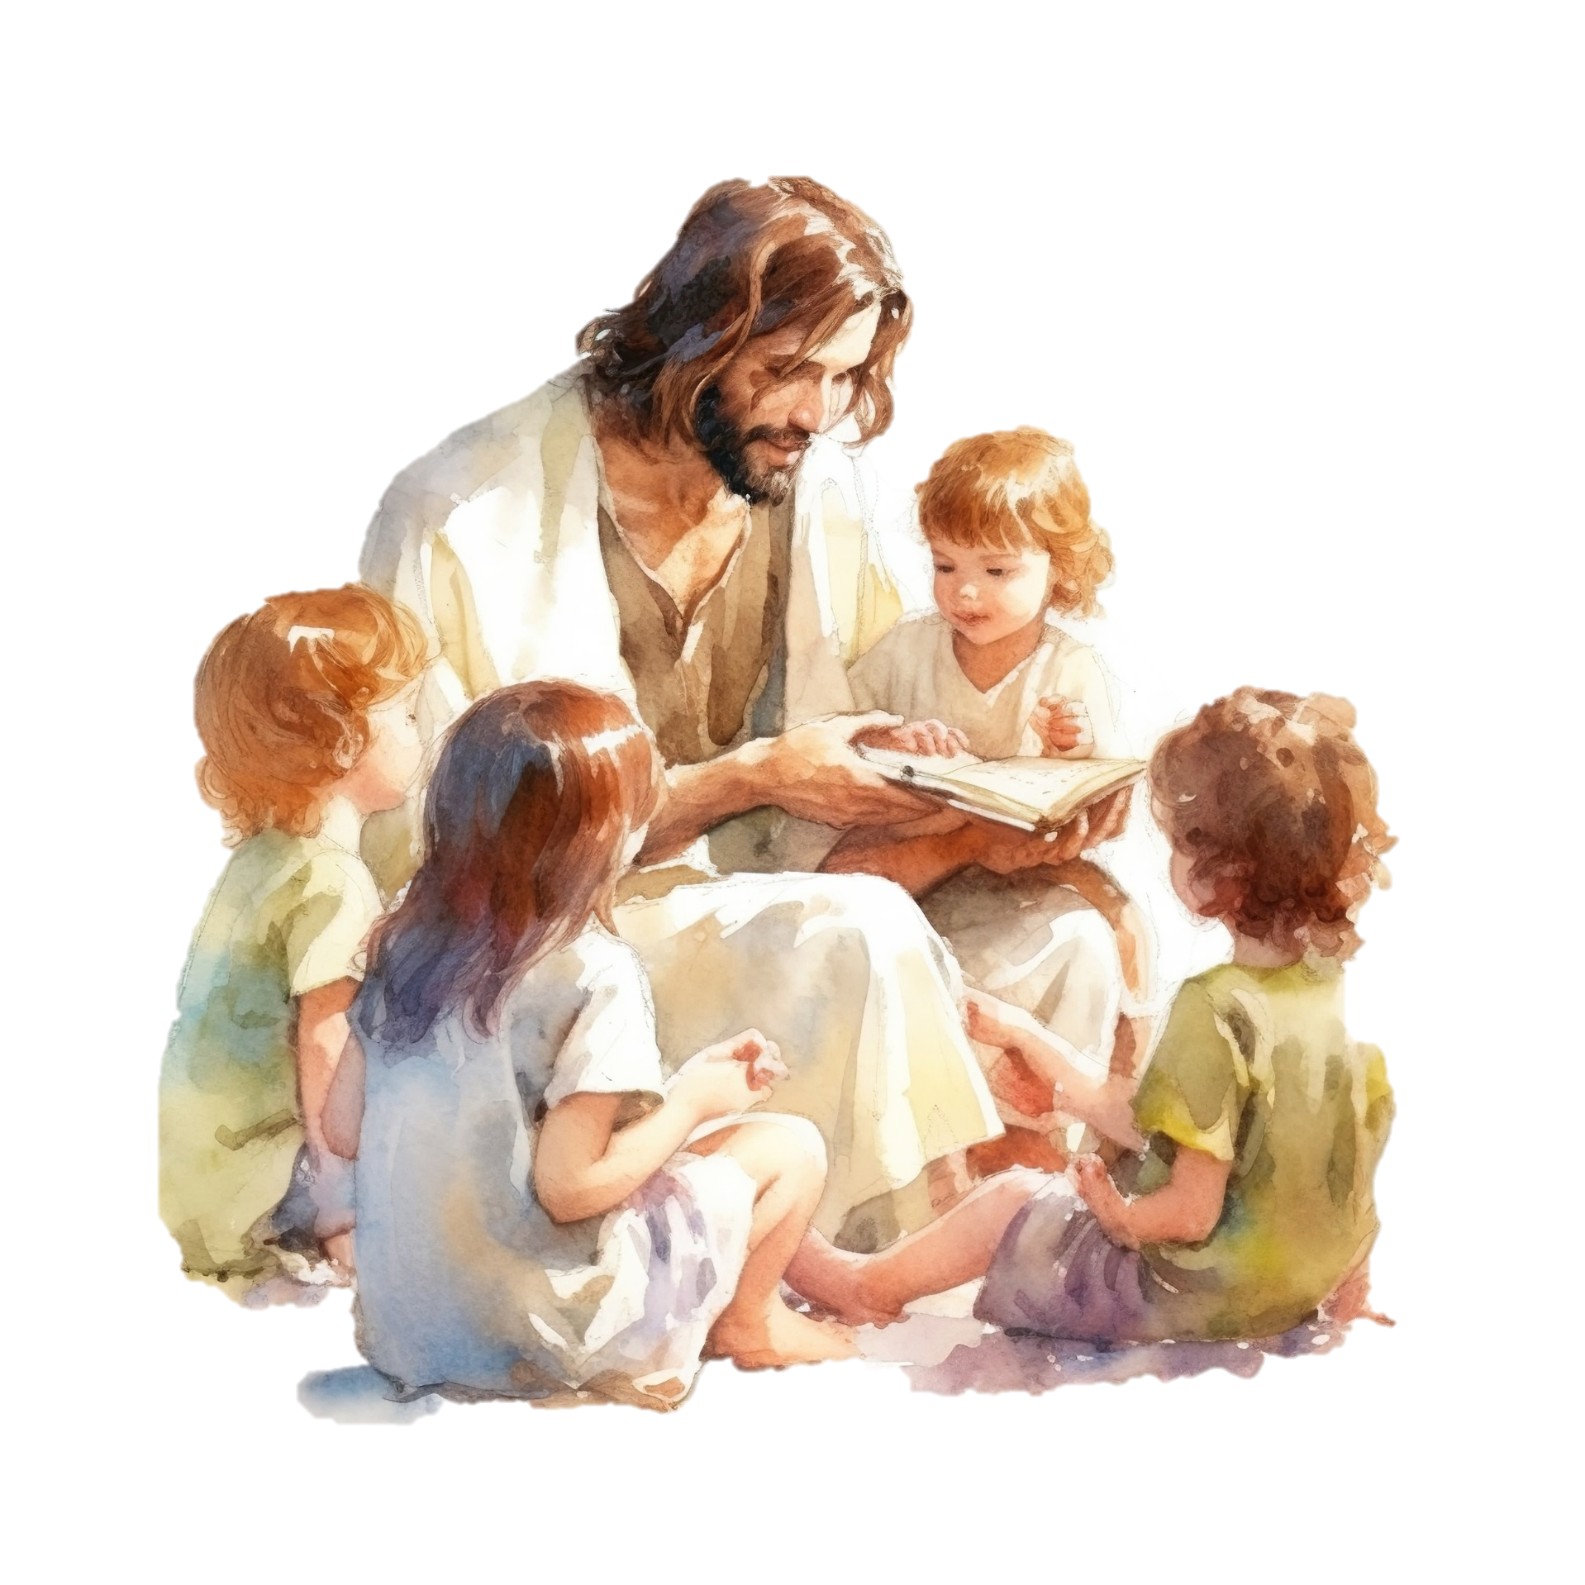
Como contar uma história bíblica utilizando estratégias de metodologia ativa?
1. Selecione uma grande história.
2. Aprenda a história.
3. Selecione adereços.
4. Pratique em voz alta.
5. Chame a atenção das crianças.
6. Conte os principais eventos em sequência lógica.
7. Faça a história parecer natural e verdadeira.
8. Feche sua história no auge do interesse e da convicção.
9. Envolva as crianças na discussão da história.
10. A oração é essencial.
Fonte: Donna Habenicht e Larry Burton, Teaching the Faith: An Essential Guide
for Building Faith-shaped Kids, pp. 122-124.

Slide 15
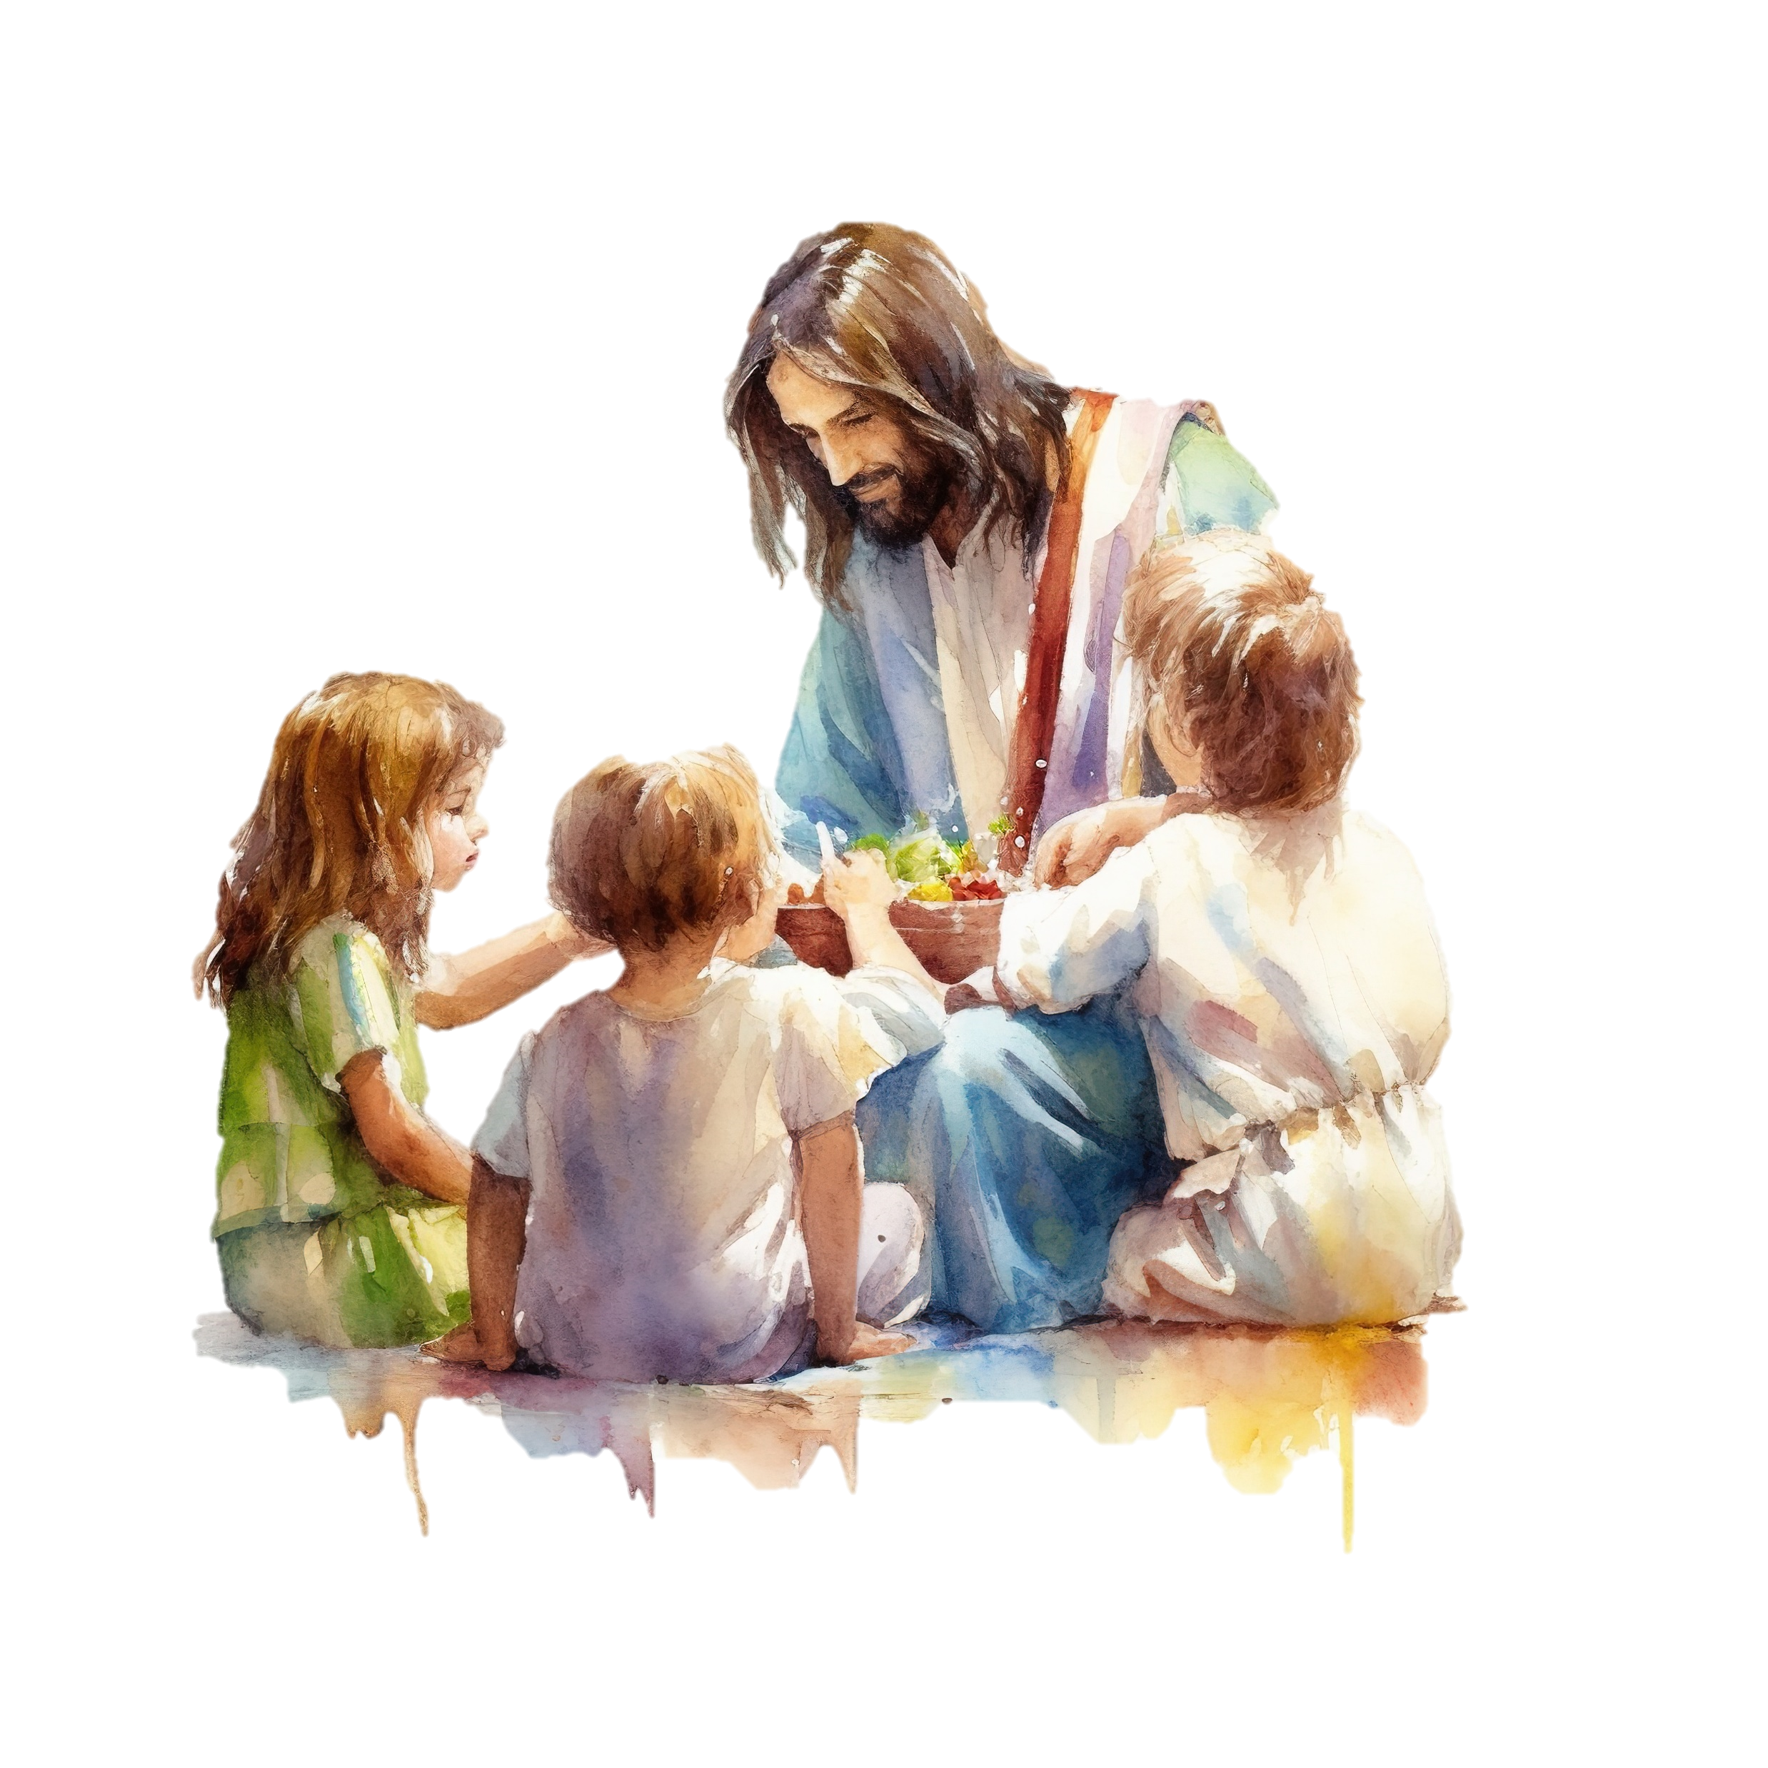
Passo 7
Garanta uma aplicação prática forte.
Certifique-se de que cada lição tenha uma aplicação prática que ajude as crianças a viverem sua fé em ações concretas.
O papel do professor da Escola Sabatina é promover um ambiente que favoreça o crescimento espiritual, permitindo que o Espírito Santo transforme as crianças em discípulos fiéis de Cristo.
As crianças precisam participar de atividades práticas para vivenciar e interiorizar o que estão aprendendo.

Slide 16

Componentes práticos do estudo semanal da lição:
1. O GANCHO
Inicia-se com uma dinâmica para chamar a atenção e despertar o interesse do aluno, estabelecendo o contexto da lição. Ellen White enfatiza a importância de despertar as faculdades mentais e o interesse dos alunos.
Revisão do que os alunos já sabem ou estudaram durante a semana. É um segmento liderado pelo professor que incentiva o aluno a explorar e interagir com o conteúdo, promovendo o espírito de pesquisa.
Este segmento leva os alunos aos pés de Jesus através de adoração, reflexão e discussão, visando a transformação do coração pela influência do Espírito Santo.
Envolve os alunos na missão da Igreja através de histórias missionárias e oportunidades práticas de serviço à família, igreja ou comunidade.
Momento final que celebra a alegria dos alunos, valorizando o aprendizado e reconhecendo as ações de Deus.
2. A CABEÇA
3. O CORAÇÃO
4. A MÃO
5. VIVA!

Slide 17
Exemplo de atividades práticas para aumentar a compreensão da leitura da Bíblia, apresentado no formato de um marca-página, contendo as seguintes orientações:
Peça a Jesus que esteja ao seu lado enquanto lê.
Sublinhe a ideia principal dessa passagem.
Guia de leitura da Bíblia
1
4
para Crianças
Escolha um versículo ou passagem da Bíblia.
Escreva sobre o que o versículo da Bíblia nos diz sobre Deus ou sobre você mesmo.
2
5
Escreva o verso bíblico em seu diário. Em seguida, leia-o em voz alta.
3
Escreva (ou diga em seu coração) uma oração expressando tudo o que deseja falar a Jesus.
6

Slide 18






Taxonomia de Bloom
Atua como um inventor para gerar novas ideias,
produtos ou formas de fazer as coisas.
Criar
Melhorar
Inventar
Prever
Sintetizar Modificar
CRIAR
Atua como um juiz para avaliar testes, tomar e
justificar uma decisão.
Decidir Justificar Recomendar
Argumentar
(a favor/contra)
Priorizar
Concluir
AVALIAR
Atua como uma lupa para examinar de perto as
diferentes partes de uma situação, problema ou
objeto.
Discutir Investigar Desconstruir
Identificar
Argumentar (sobre)
Resumir
(complexo)
ANALIZAR
Atua para aplicar novas habilidades, regras e
ideais a situações relacionadas e novas.
Demonstrar Calcular Praticar
Resolver Editar Compilar
APLICAR
Atua como um especialista para mostrar compreensão
de palavras e ideias.
Classificar Compreender Reconhecer
Explicar Resumir (básico) Esquematizar
ENTENDER
Listar
Associar Recordar Memorizar
Atua como uma base de dados para memorizar ações,
Informação e dados.
Rotular
Repetir
Definir
MEMORIZAR

Slide 19

Passo 8
Diversifique as formas de ensinar para atender às necessidades especiais.
Adapte sua metodologia para incluir todas as crianças:
Jesus frequentemente citava parábolas e histórias, usava exemplos concretos e citava objetos, para facilitar a aprendizagem. Fazia perguntas para verificar a compreensão de Seus discípulos, estimulando a reflexão e a ação.
O desenho universal de aprendizagem, preconiza que o que é bom para crianças com dificuldades de aprendizagem é excelente para crianças típicas. Integrar as histórias bíblicas com perguntas significativas durante as atividades, reforça verdades espirituais e contribui para consolidar o aprendizado na memória dos alunos.

Slide 20

As lições da Escola Sabatina não devem apenas informar, mas também desafiar os alunos a aplicarem seus conhecimentos e habilidades em serviço a Deus e à comunidade.
Isso não só impacta positivamente o mundo ao redor deles, mas também fortalece seu próprio crescimento espiritual.

Slide 21

finais
Considerações
Lembre-se sempre que você foi chamado por Deus para ensinar e guiar Seus filhos na fé.
Vivos em Jesus não é apenas um currículo educacional, mas um instrumento para a formação espiritual e moral das crianças adventistas, preparando-as para serem discípulos fiéis de Cristo.
Integrando princípios bíblicos com métodos educacionais inovadores, este currículo busca impactar não apenas o intelecto, mas também o coração e a alma de cada aluno, capacitando-os a desenvolver um relacionamento pessoal com Jesus Cristo.

